Slide 1
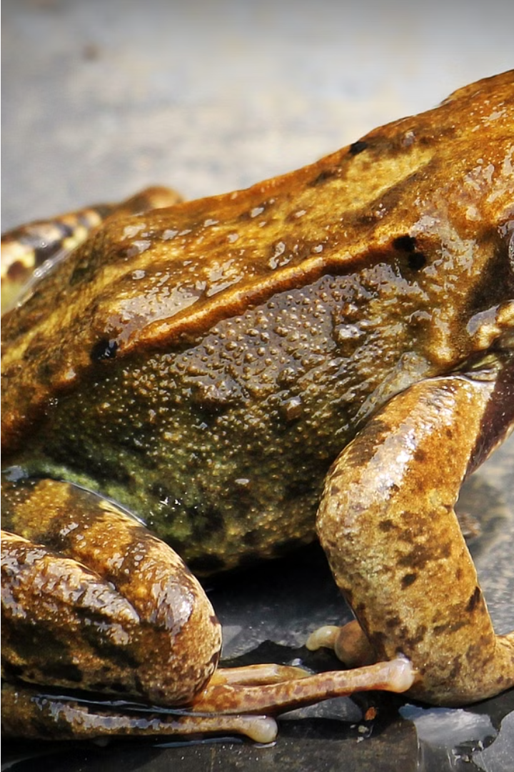
Peștii și amfibiile
Peștii și amfibiile sunt două grupe de animale acvatice distincte, fiecare cu propriile caracteristici și adaptări unice. Deși împărtășesc unele trăsături, precum respirația acvatică, aceste două categorii de viețuitoare prezintă diferențe semnificative în ceea ce privește modul de viață, înfățișare și evoluție.

Slide 2
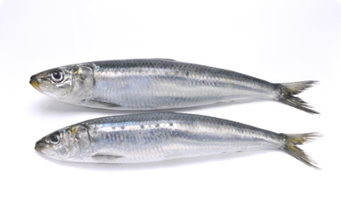
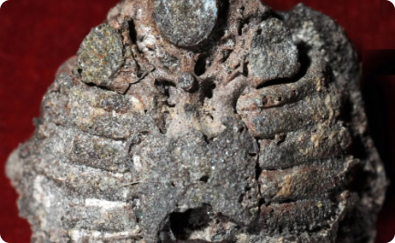
Caracteristici comune ale peștilor
Solzi
Înotătoare
Branhii
Pielea peștilor este acoperită de solzi, structuri plate și rigide care îi protejează împotriva daunelor mecanice și ajută la menținerea echilibrului hidrodinamic în apă.
Peștii se deplasează eficient în apă datorită înotătoarelor - membrane grose și flexibile care le permit să se miște rapid și să-și schimbe direcția cu ușurință.
Organele respiratorii ale peștilor sunt branhiile, care extrag oxigenul din apă și elimină dioxidul de carbon. Structura lor ramificată asigură o suprafață de schimb respirator extinsă.

Slide 3
Clasificarea peștilor
Taxonomie detaliată
Pești osoși și cartilaginoși
Adaptări specifice
Peștii sunt clasificați în mai multe grupe taxonomice, pe baza caracteristicilor anatomice și fiziologice. Principalele clase de pești sunt: Agnatha (fără fălci), Chondrichthyes (pești cartilaginoși) și Osteichthyes (pești osoși).
Fiecare grup de pești prezintă adaptări specifice ale structurii corpului, organelor interne și comportamentului, care le permit să supraviețuiască în diferite habitate acvatice, de la mări adânci până la râuri de munte.
Peștii osoși, cum ar fi peștii de apă dulce și peștii marini, sunt cei mai numeroși și diversificați, având un schelet osos. Peștii cartilaginoși, precum rechinii și racile, au un schelet format din cartilaj.

Slide 4
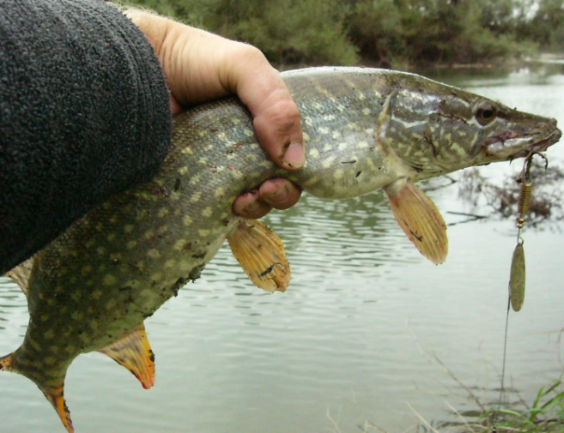
Adaptări ale peștilor la mediul acvatic
Peștii sunt extrem de adaptați la viața în mediul acvatic. Principalele lor adaptări includ forma hidrodinamică a corpului, înotătoarele și branhiile. Forma alungită și aerodinamică a corpului reduce rezistența la înaintare, în timp ce înotătoarele le permit mișcarea rapidă și eficientă prin apă. Branhiile, situate în spatele capului, le permit să extragă oxigenul din apă și să elimine dioxidul de carbon.
De asemenea, peștii au dezvoltat sisteme senzoriale specializate pentru a percepe mediul acvatic, cum ar fi linia laterală care le detectează mișcările din jur și organismele din apropiere. Unii pești au chiar și organe electrice sau luminiscente pentru a comunica și a se apăra.

Slide 5
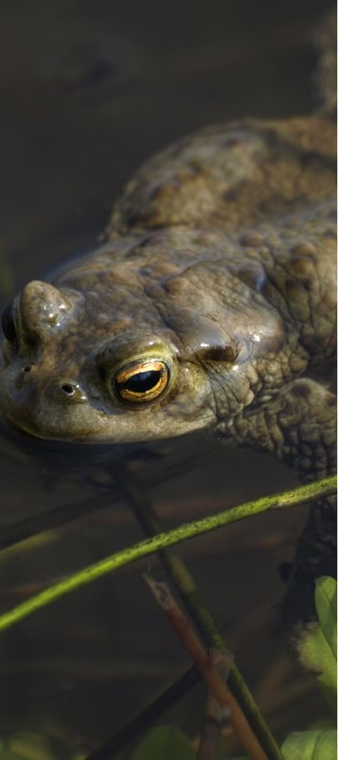
Caracteristici comune ale amfibiilor
1
Adaptare la Mediul Acvatic și Terestru
2
Piele Umedă și Sensibilă
Pielea amfibiilor este țesută subțire și umedă, conținând numeroase glande care secretă o substanță lubrifiantă. Această structură facilitează absorbția oxigenului și a apei, permițându-le să respire prin piele în plus față de plămâni.
Amfibiile sunt unele dintre cele mai versatile creaturi din natură, având capacitatea de a supraviețui atât în apă, cât și pe uscat. Aceste animale unice au dezvoltat o serie de adaptări anatomice și fiziologice pentru a se putea mișca și respira în ambele medii.
3
Transformări de-a Lungul Vieții
Amfibiile trec printr-o serie de transformări spectaculoase de-a lungul ciclului lor de viață, metamorfozându-se de la larve acvatice (precum broască țestoasă) la adulți terestri. Această etapă de dezvoltare este una dintre cele mai uimitoare caracteristici ale acestor animale.

Slide 6
Clasificarea amfibiilor
Anurans (Broaște)
Urodele (Salamandre)
Gymnophiona (Caecilieni)
Cea mai mare și mai diversă grupă de amfibieni, incluzând broaștele tipice, precum broasca râioasă și broasca verde. Anurans-ii se caracterizează prin absența cozii și prezența a patru membre.
Grupa care include salamandrele, tritonii și newții. Urodelele se caracterizează prin prezența unei cozi și patru membre, două anterioare și două posterioare.
Un grup mai mic de amfibieni care arată și se comportă similar cu șerpii, având corpul alungit și lipsa membrelor. Caecilienii sunt adaptați la viața subterană.

Slide 7
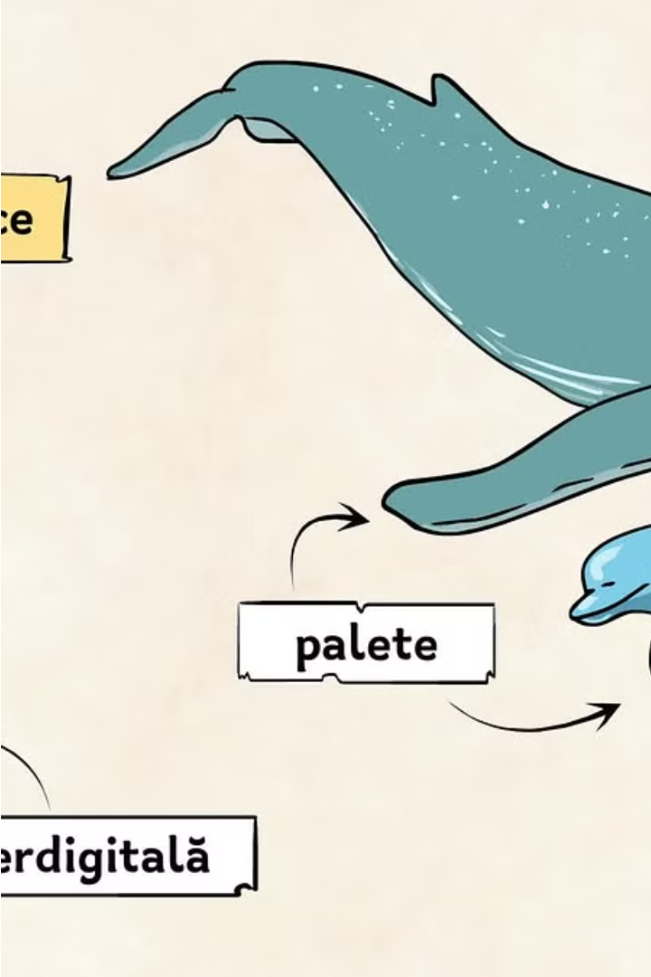
Adaptări ale amfibiilor la mediul acvatic și terestru
Amfibienii sunt unele dintre cele mai remarcabile animale ale lumii, fiind capabile să se adapteze atât la mediul acvatic, cât și la cel terestru. Acest lucru este posibil datorită unei serii de adaptări anatomice și fiziologice unice.
În stadiul de larvă, amfibienii respiră prin branhii, iar membrele lor sunt adaptate pentru înot. Pe măsură ce se maturizează, ei își dezvoltă plămâni și membre puternice, care le permit să se deplaseze și pe uscat. Pielea unor specii de amfibii este acoperită de glande ce secretă substanțe ce le protejează de deshidratare.

Slide 8
Importanța ecologică a peștilor și amfibiilor
Peștii și amfibiile joacă un rol crucial în ecosisteme, fiind o parte integrantă a lanțurilor trofice. Ei reprezintă o sursă importantă de hrană pentru multe specii de păsări, mamifere și reptile, asigurând echilibrul ecologic. De asemenea, peștii și amfibiile contribuie la purificarea apei, prin filtrarea și descompunerea deșeurilor organice. Unele specii de pești și amfibii sunt bioindicatori valoroși, semnalând modificări ale mediului înconjurător, precum poluarea sau schimbările climatice.
Pe lângă rolul lor ecologic, peștii și amfibiile sunt o resursă importantă pentru economia umană, fiind utilizați în pescuit, acvacultură și în industria farmaceutică. Unele specii rare sau endemice sunt o atracție turistică importantă, fiind un motiv de vizitare a unor arii protejate.

Slide 9
Amenințări și măsuri de conservare
Amenințări principale
Măsuri de conservare
Implicarea comunității
Colaborare internațională
Peștii și amfibiile se confruntă cu numeroase amenințări, printre care distrugerea și fragmentarea habitatelor, poluarea apelor, supraexploatarea, espansia speciilor invazive și schimbările climatice. Aceste presiuni pot duce la scăderea populațiilor și chiar la dispariția unor specii.
Pentru a proteja peștii și amfibiile, sunt necesare eforturi de conservare la nivel local, național și global. Acestea includ crearea de arii naturale protejate, reglementări stricte privind exploatarea resurselor, programe de refacere a habitatelor și monitorizarea atentă a populațiilor vulnerabile.
Conservarea peștilor și amfibiilor necesită și implicarea activă a comunității locale. Educarea publicului, promovarea unui consum responsabil și încurajarea practicilor durabile pot contribui semnificativ la protecția acestor specii unice și fascinante.
Având în vedere caracterul transfrontalier al multor specii de pești și amfibii, cooperarea internațională este esențială pentru a asigura o abordare eficientă a conservării. Schimbul de informații, standardele comune și acțiunile coordonate pot spori șansele de supraviețuire a acestor organisme vulnerabile.

Slide 10
Concluzii
În concluzie, peștii și amfibiile reprezintă două grupe de vertebrate cu caracteristici și adaptări unice, care joacă un rol esențial în ecosistemele acvatice și terestre. Deși au fost separate în mod tradițional, aceste două grupe sunt legate printr-o evoluție comună și demonstrează o varietate fascinantă de forme și funcții.
În timp ce peștii au evoluat pentru a fi excelent adaptați la viața în apă, amfibienii au dezvoltat capacitatea de a supraviețui atât în mediul acvatic, cât și terestru. Aceste adaptări complexe le permit să ocupe o gamă largă de habitate și să fie esențiale pentru menținerea echilibrului ecologic.
Pe măsură ce planeta se confruntă cu provocări precum schimbările climatice și degradarea mediului, este esențial să protejăm și să conservăm populațiile de pești și amfibieni. Prin cercetare științifică, politici de mediu eficiente și implicarea publicului, putem asigura că aceste specii uimitoare vor putea fi admirate și apreciate de generațiile viitoare.

